Slide 1
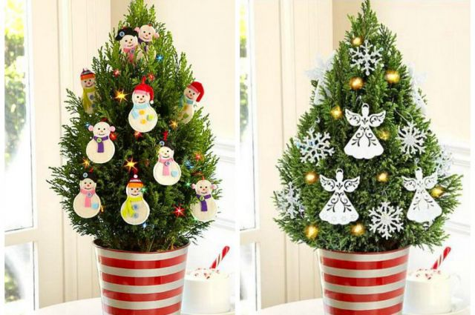
Я досліджую світ
2 клас
Людина і природа взимку
Урок 48
Як зберегти ялинці життя?
Як учинити правильно?

Slide 2
Налаштування на урок
Сядьте, діти, всі рівненько,
Посміхніться веселенько.
Настрій на урок взяли,
Працювати почали!

Slide 3
Правила уроку «Дай мені 5»
ротик мовчить
вуха слухають
очі дивляться
руки, ноги не рухаються
голова працює
Дай мені 5

Slide 4
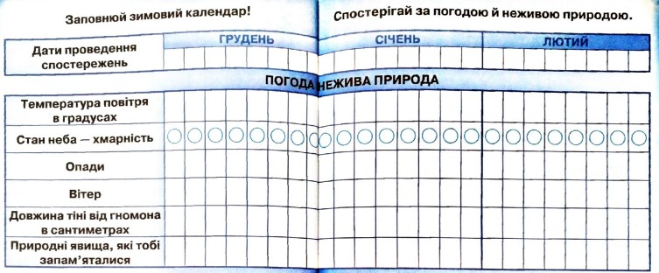
Вправа «Синоптик»
Яка зараз пора року?
Яке число місяця?
Який місяць року?
Який день тижня?
Запиши свої спостереження за неживою природою у календар спостережень
Зошит.
Сторінка
60-61

Slide 5
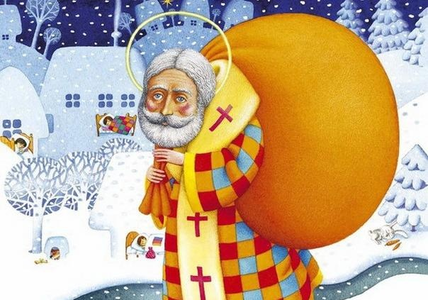
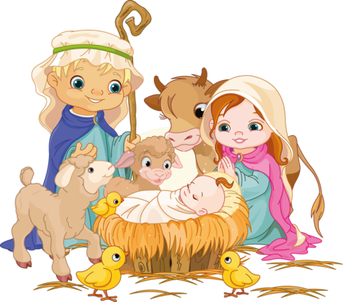
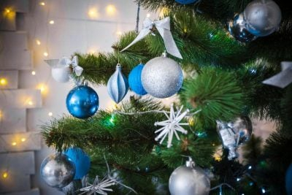
Пригадай
Які свята припадають на зимову пору? Які з них відзначають у твоїй родині?
Чи прикрашає твоя родина ялинку на зимові свята?
Якими бувають новорічні ялинки?
Сьогодні на уроці дізнаємось, що святкувати Новий рік можна і без живої ялинки.

Slide 6
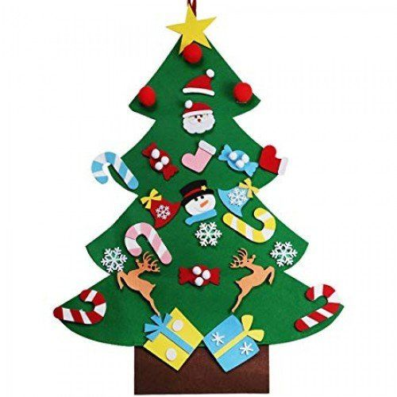
Відгадай загадку
Що за гостя в нас така –
І весела, і струнка.
Сяє зірка угорі.
На гіллячках ліхтарі,
І ростуть на ній не шишки,
А цукерки та горішки.
Ялинка

Slide 7
Прочитай повідомлення пана Лісника
Чому ми вирубуємо ялинки на Новий рік?
Скільки потрібно виростити дерев,
щоб у новорічну ніч кожну квартиру прикрашала ялинка?
Підручник.
Сторінка
69

Slide 8
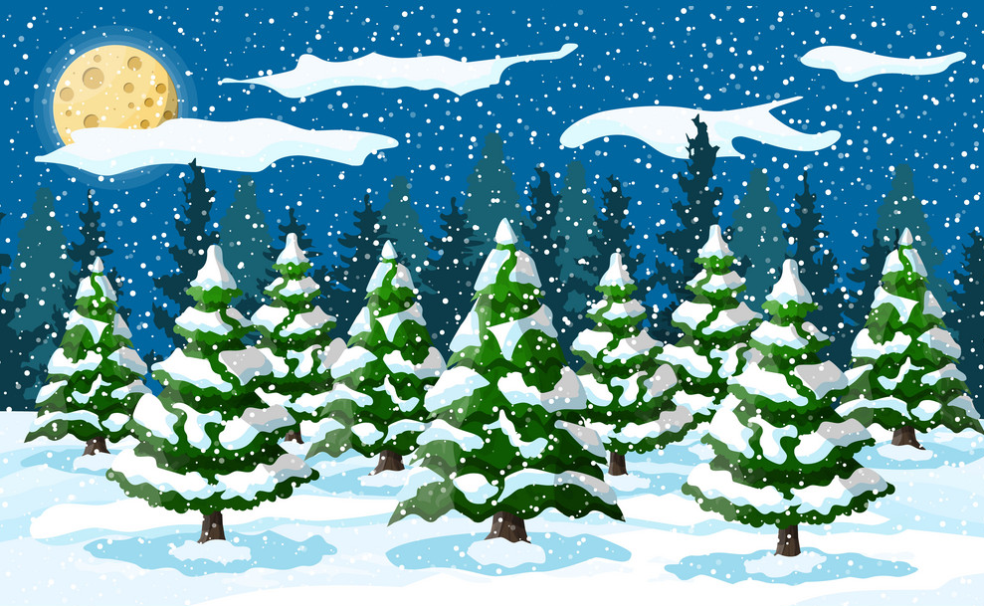
Цікаво знати
Щороку перед новорічними святами в Україні вирубують приблизно 5 мільйонів ялинок.
Як вирубка лісу позначиться на повітрі, тваринах, рослинах?

Slide 9
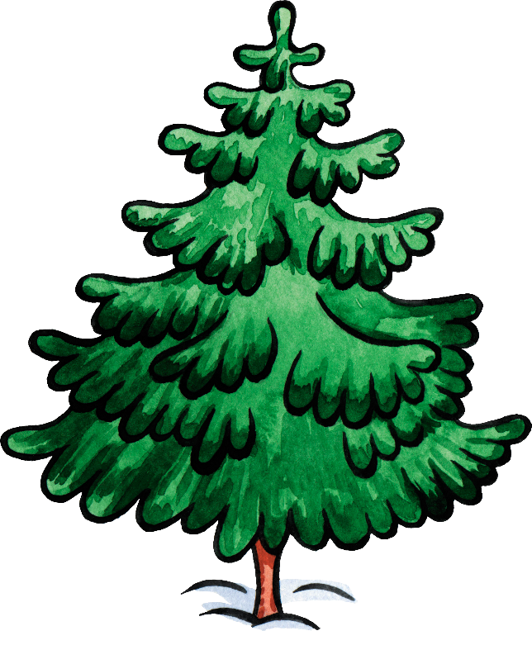
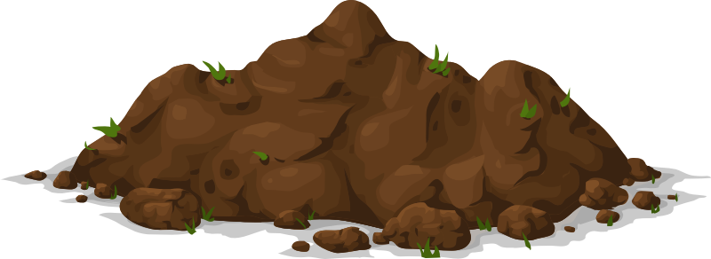
Розглянь малюнки і розкажи, як росте ялинка
Скільки років потрібно рости ялинці, щоб вона була зростом хоча б із першокласника?
Насіння шишок потрапляє в ґрунт, проростає
Через три роки ялинка досягає приблизно 30 см
Через 7 років – 90 см

Slide 10
Прочитай повідомлення пана Лісника
Якщо ми на новорічні свята будемо ставити штучні ялинки, то зможемо захистити ліс від вирубки.
Підручник.
Сторінка
69

Slide 11
Наша допомога лісам
Лісам украй необхідне наше піклування. Буде розумно хвойні дерева не вирубувати, а висаджувати скрізь: і в лісах, і в парках, і біля своїх домівок.
Склади історію про життя новорічної ялинки.
Підручник.
Сторінка
69

Slide 12
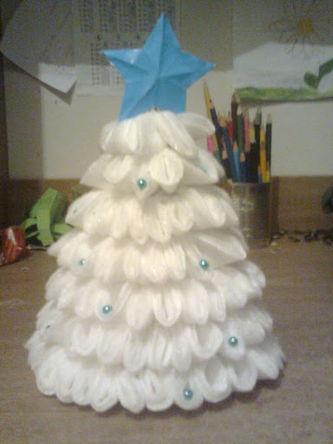
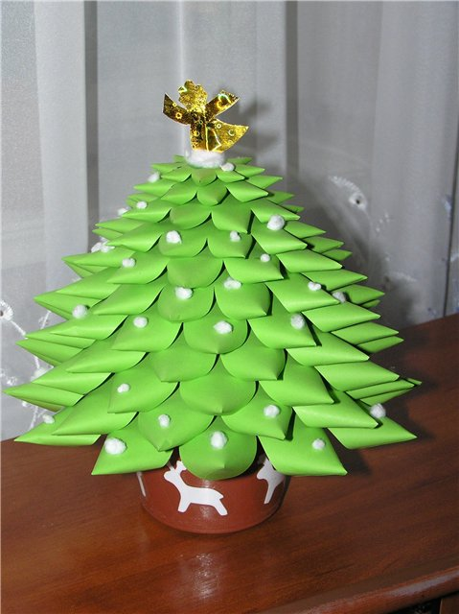
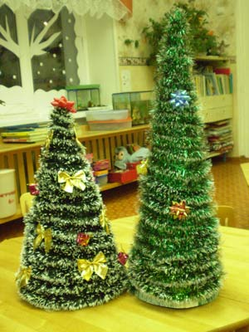
Розглянь ялинки, зроблені своїми руками.
Придумай свій варіант
Поміркуй, які ще є способи не рубати ялинку на Новий рік?

Slide 13
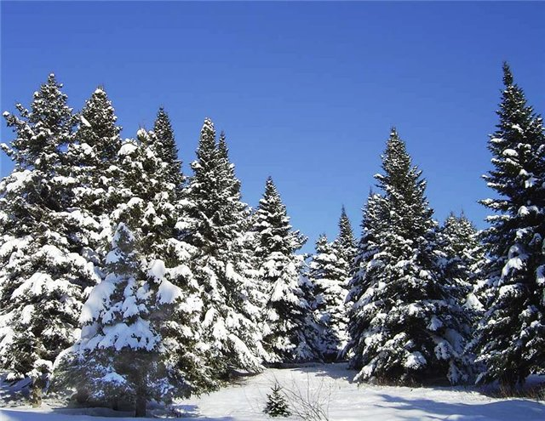
Завдання для роздумів
Доведи, що вирубування хвойних дерев на зимові свята шкодить природі.
Запропонуй, як можна обійтися без зрубування ялинки.
Як безпечно поводитися біля новорічної ялинки, щоб не спричинити пожежу?
Яке зимове свято подобається тобі найбільше?
Підручник.
Сторінка
70

Slide 14
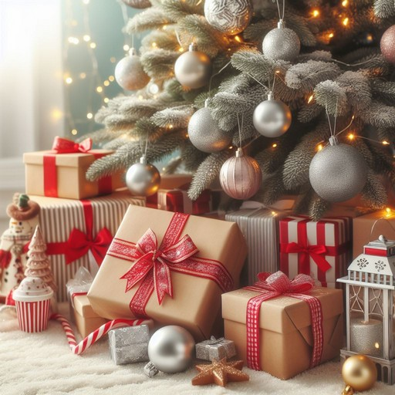
Як учинити правильно
Незабаром Новий рік. Удома тривають приготування. Тобі хочеться зробити щось приємне близьким. Вибери найкращі, на твою думку, ідеї для створення святкового настрою вдома. А саме:
Прикрасити оселю зимовими композиціями.
Створити власноруч новорічні іграшки.
Вивчити новорічні вірші й колядки.
Підготувати вітальні листівки.
Вигадати танок або мінівиставу й показати близьким.
Підручник.
Сторінка
70

Slide 15
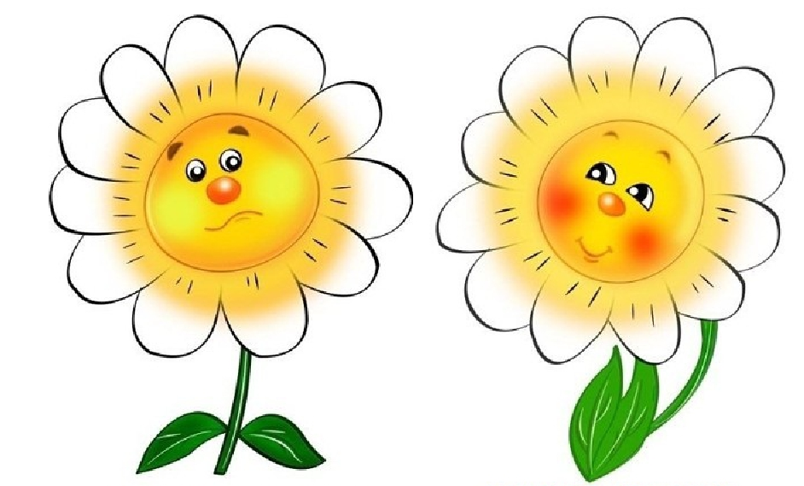
Гра «Я – артист»
Вибери й зобрази емоції святкового настрою
Невдово-лення
Цікавість
Радість
Задово-лення
Споді-вання
Хвилю-вання
Підручник.
Сторінка
70

Slide 16
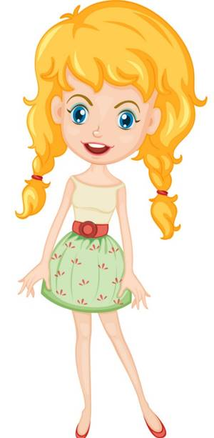
Словничок корисних висловів
Щиро дякую за Ваші поради.
Ви дуже люб’язні. Дякую за допомогу.
Ваші ідеї дуже цікаві, але мені потрібно краще все обміркувати.
Мене зацікавили ваші варіанти, я подумаю.
Словничок корисних жестів
Я тебе люблю
Підручник.
Сторінка
70

Slide 17
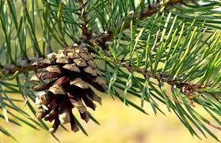
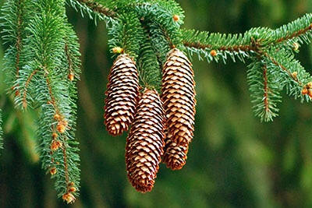
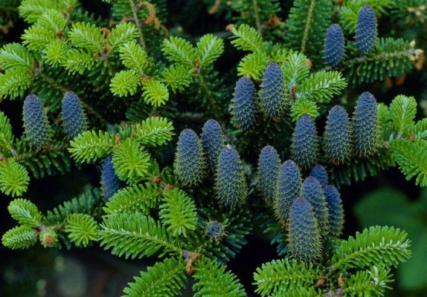
Робота в зошиті
8. Розпізнай хвойні рослини. Підпиши їхні назви.
Сосна
ялина
ялиця
9. Намалюй плакат, щоб закликати всіх ставитися до зелених красунь із бережливістю і співчуттям.
Сторінка
59

Slide 18
Рефлексія «Загадкові листи»
Вибери лист, який ти хочеш відкрити
(щоби відкрити лист, натисніть на нього)
Сьогодні
на уроці
я навчився/
навчилася…
На уроці
я запам’ятав/
запам’ятала…
Найкраще
мені вдалося…
Найбільше
мені сподобалося…
Урок
завершую з настроєм…
Труднощі виникали…

